Slide 1
Generador Tausworthe
Jhon Macao G.

Slide 2
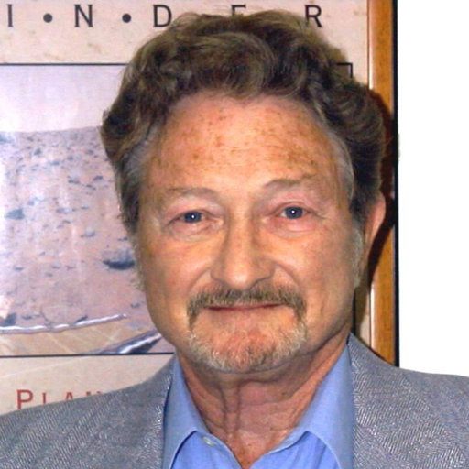
Historia
Fue creado por Roberto C. Tausworthe en 1985
Es un tipo de generador recursivo multiplicativo que produce bits aleatorios
Se puedo aplicar en diferentes campos tales como:
Física
Ingeniería
Estudios Informáticos
Matemáticas
Criptografía
Juegos de Azar
Produce una secuencia aleatoria de dígitos binarios
Su nombre mas común es registro de desplazamiento de retroalimentación lineal.

Slide 3

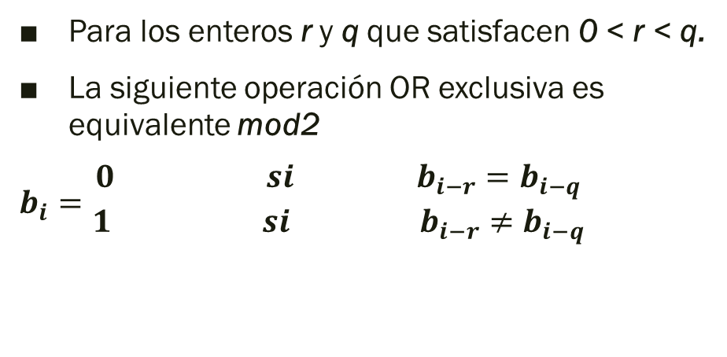
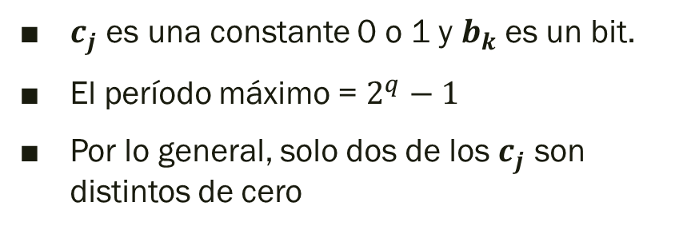
Formula
$c_{j}$ es una constante 0 o 1 y $b_{k}$ es un bit.
El período máximo = $2^{q}−1$
Por lo general, solo dos de los $c_{j}$ son distintos de cero
$$b_{i}=(c_{1}b_{i−1}+c_{2}b_{i−2}+…+c_{q}b_{i−q}) (mod2)$$
Para los enteros r y q que satisfacen 0 < r < q.
La siguiente operación OR exclusiva es equivalente mod2
$b_{i}=\begin{matrix}0 si b_{i−r}=b_{i−q} \\ 1 si b_{i−r}≠b_{i−q}\end{matrix}$
$$b_{i}=(b_{i−r}+b_{i−q}) (mod2)$$

Slide 4
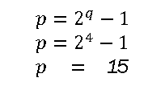
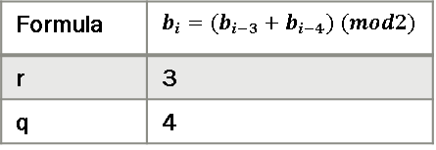
Ejemplo
}
Formula | $$b_{i}=(b_{i−3}+b_{i−4}) (mod2)$$
r | 3
q | 4
i=1 | 1 | 0 | 1 | 1
i=2 | 0 | 1 | 1 | 0
i=3 | 1 | 0 | 0 | 0
i=4 | 0 | 1 | 0 | 0
i=5 | 1 | 1 | 0 | 1
i=6 | 1 | 1 | 1 | 0
i=7 | 1 | 1 | 0 | 0
i=8 | 1 | 0 | 0 | 1
i=9 | 0 | 0 | 1 | 1
i=10 | 0 | 0 | 1 | 0
i=11 | 0 | 1 | 0 | 1
i=12 | 1 | 0 | 1 | 0
i=13 | 0 | 0 | 0 | 1
i=14 | 0 | 1 | 1 | 1
i=15 | 1 | 1 | 1 | 1
i=16 | 1 | 0 | 1 | 1
Valores Iniciales
$${p=2}^{q}−1$$
$${p=2}^{4}−1$$
$p =$ 15

